Slide 1
SAML 2.0 vs OAuth2

Slide 2
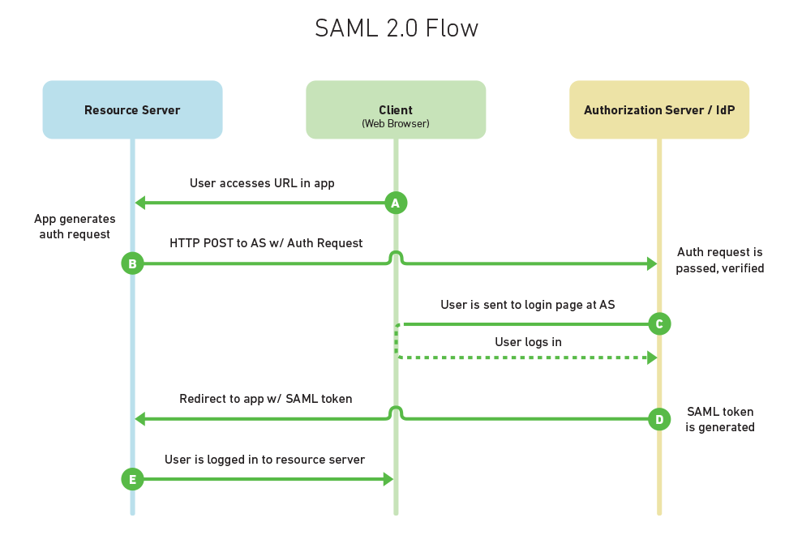
SAML 2.0 Flow

Slide 3
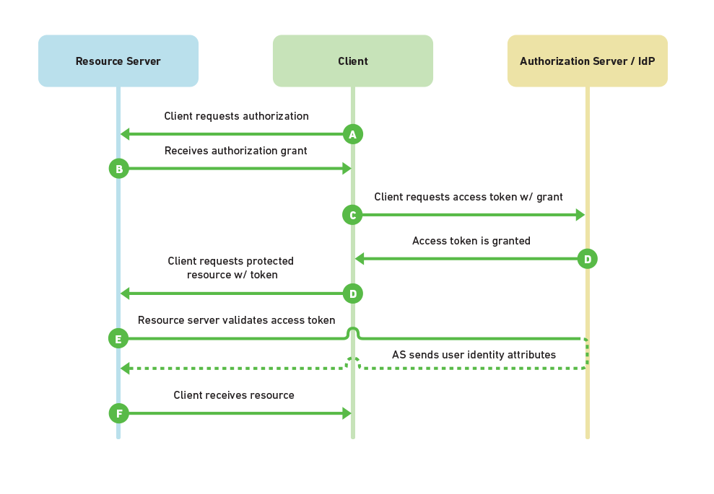
OAuth 2.0 Flow (OAuth2)

